Slide 1
Numpy和Scipy简介 1.2 Numpy
1.Numpy的功能
2.数组
3.数组索引
4.数据类型
5.数组数学
6.广播语义
7.问题

Slide 2
1.Numpy的功能
NumPy是Numerical Python的缩写，是一个由多维数组对象和处理这些数组的例程集合组成的库。Numpy是Python中科学计算的核心库。它提供了一个高性能的多维数组对象，以及处理这些数组的工具。使用NumPy，可以对数组执行数学和逻辑操作。
https://www.tutorialspoint.com/numpy/index.htm
http://cs231n.github.io/python-numpy-tutorial/#numpy-array-indexing

Slide 3
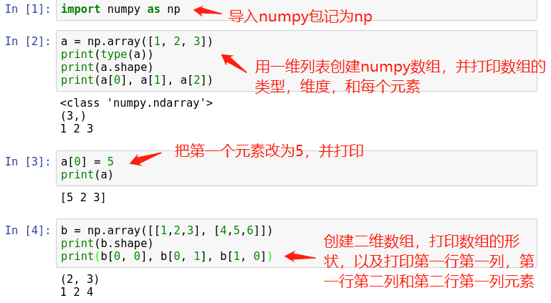
2. 数组：数组创建
Numpy数组是由所有类型相同的值组成的网格，由非负整数的元组索引
用我们上一节学到的jupyter notebook，创建numpy数组，并使用方括号访问元素，具体例子如下:

Slide 4
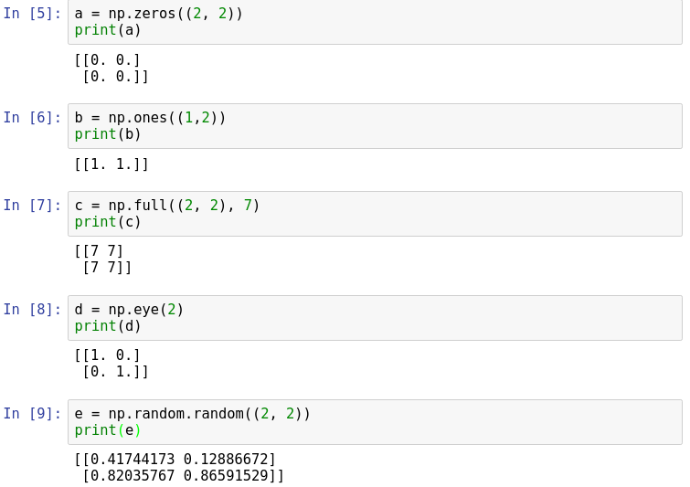
2. 数组：数组创建
Numpy创建数组的其他方法
序号5是创建并打印一个全0的数组；
序号6是创建并打印一个全1的数组；
序号7是创建并打印一个常数数组；
序号8是创建并打印一个2x2的单位矩阵；
序号9是创建并打印一个由随机数组成的数组；

Slide 5
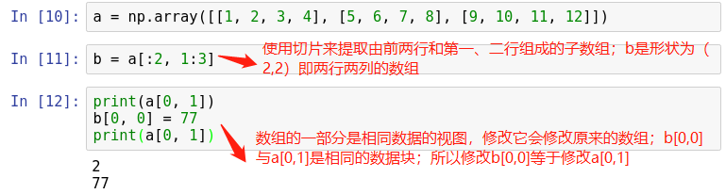
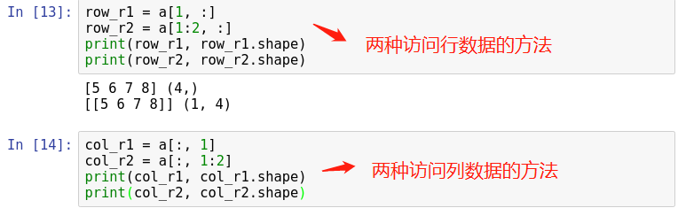
3. 数组索引：Slicing 切片
Numpy提供了几种索引数组的方法：切片，混合使用整数索引和切片索引。
类似于Python的列表list，numpy数组可以切片。因为数组是多维的，所以需要为数组的每个维度指定一个切片。
在线性代数中，一个矩阵A的列秩是 A 的线性无关的纵列的极大数目。类似地，行秩是A的线性无关的横行的极大数目。矩阵的列秩和行秩总是相等的，因此它们可以简单地称作矩阵A的秩。通常表示为r(A)，rank(A)或rk(A)。
序号13将整数索引与切片混合使用(即a[1,:])会得到一个较低秩的数组row_r1 (row_r1的秩为1)，当只使用切片(a[1:2,:])时,得到的数组row_r2与原始数组a相同(row_r2的秩为2):
https://zh.wikipedia.org/wiki/秩_(线性代数)

Slide 6
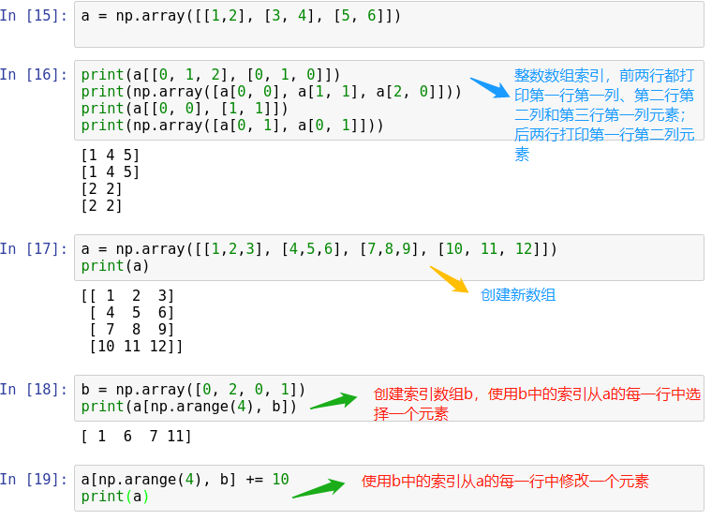
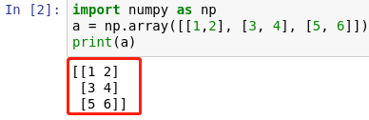

3. 数组索引：整数数组索引
当使用切片对numpy数组进行索引时，得到的数组视图将始终是原始数组的子数组。相反，整数数组索引允许使用来自另一个数组的数据构造任意数组。举个例子:
数组视图是指与较大数组共享相同数据的较小数组。因为是共享数据，所以修改小数组中的数据会影响大数组。
https://finthon.com/numpy-arrayview-copy/

Slide 7
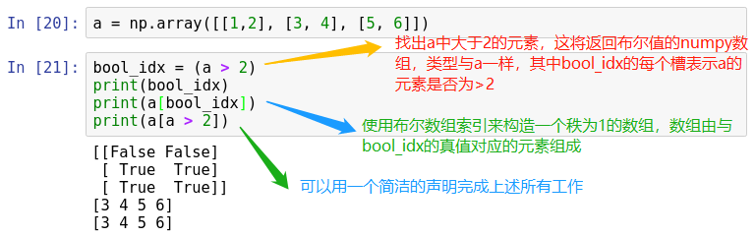
3. 数组索引：布尔数组索引
布尔数组索引允许选择数组中的任意元素。通常，这种索引类型用于选择满足某种条件的数组元素。举个例子：
槽：用于接受信号，而且槽只是普通的对象成员函数。当和槽连接的信号被发射时，槽会被调用。一个槽并不知道是否有任何信号与自己相连接。

Slide 8
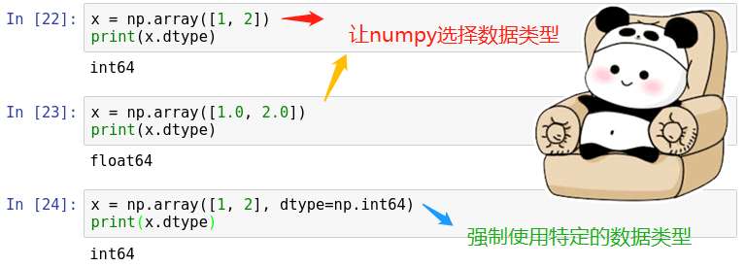
4. 数据类型
每个numpy数组都是由相同类型的元素组成的网格。Numpy提供了一组可以用来构造数组的大型数字数据类型。

Slide 9
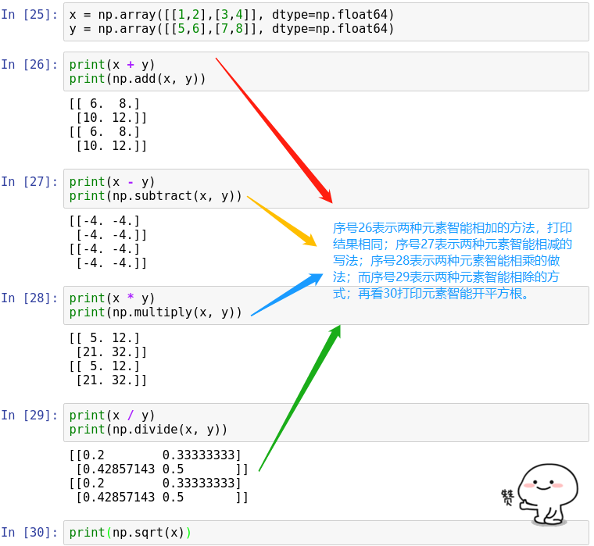
5. 数学运算：加减乘除
基本数学函数对数组进行元素操作，既可以作为操作符重载，也可以作为numpy模块中的函数。
元素智能（elementwise）：两个维度相同的矩阵对应相同位置上的元素进行加减乘除操作

Slide 10
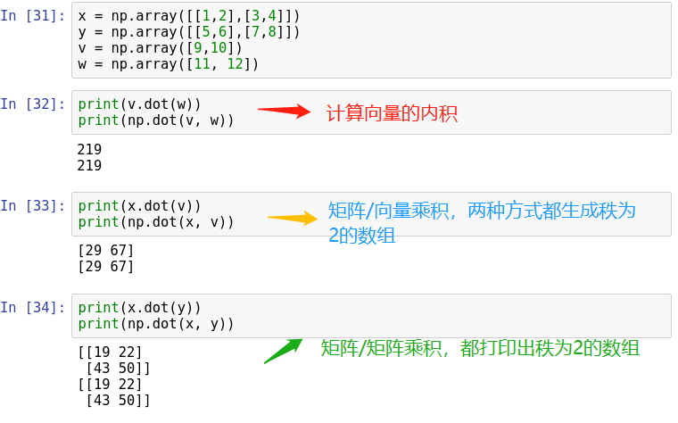
4. 数学运算：点函数
我们用点函数来计算向量的内积，用一个向量乘以一个矩阵，矩阵乘以矩阵。

Slide 11
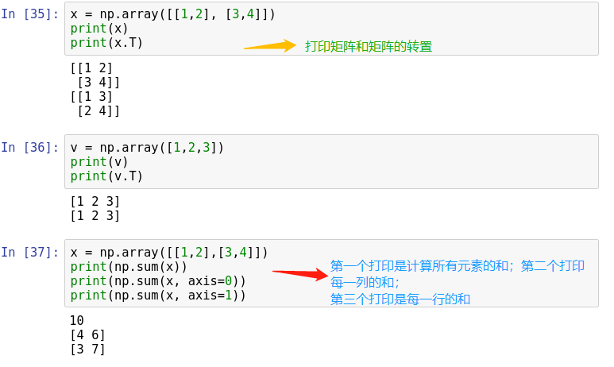
5. 数学运算：矩阵求和、求转置
矩阵求和运算，以及矩阵的转置
注意序号36，对秩为1的数组求转置没有任何作用。

Slide 12
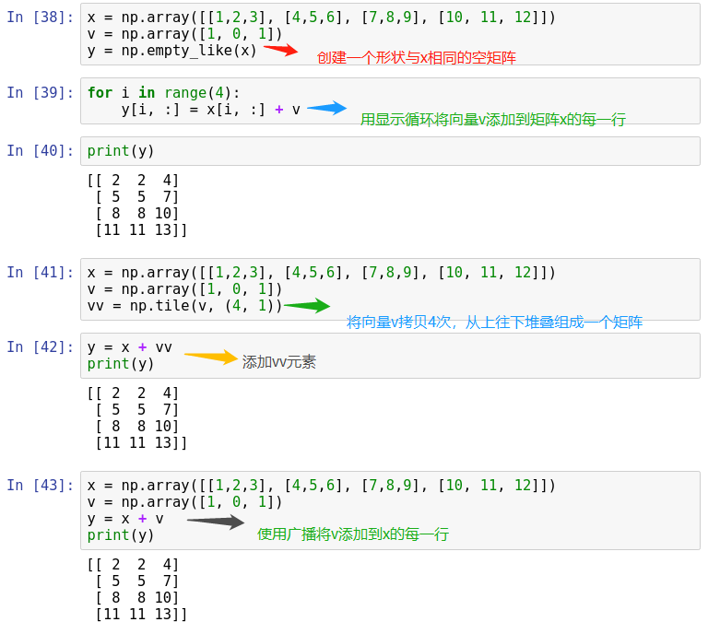
6. 广播语义
广播语义是一种强大的机制，它允许numpy在执行算术运算时处理不同形状的数组。通常我们有一个更小的数组和一个更大的数组，我们希望多次使用更小的数组来对更大的数组执行一些操作。
例如，假设我们想给矩阵的每一行加上一个常数向量。我们可以这样做：
然而，当矩阵x非常大时，用Python计算显式循环可能会很慢。注意，向矩阵x的每一行添加向量v等价于通过垂直叠加v的多个副本来形成矩阵vv，然后对x和vv进行元素求和。我们可以这样实现这个方法
Numpy广播允许我们执行这个计算，而不需要实际创建v的多个副本

Slide 13
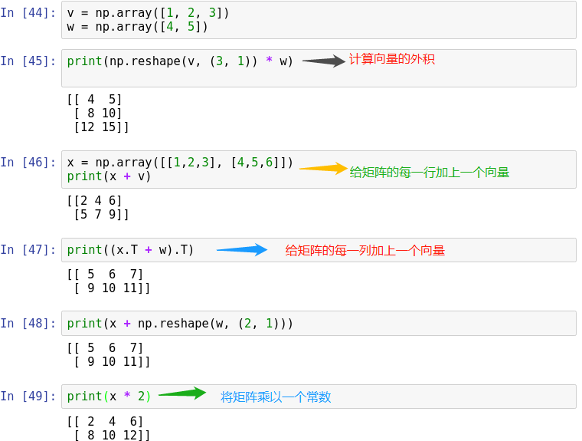
6. 广播语义：应用
以下是广播的一些应用:
45：将v重塑为一列形状为（3,1）的向量，然后广播来得到一个形状（3,2）的输出。
46：x的形状是（2,3），v的形状是（3，），所以它们广播后得到的矩阵类型为（2,3）。
47和48：两种给矩阵的每一列加上一个向量的方法，47的做法是转置x，那么x就有形状（3,2）,然后和w广播生成形状是（3,2）的结果，再对这个结果转置得到（2,3）的最终结果；48是将w重塑为形状（2,1）的列向量，然后直接对x广播产生相同的结果输出。
49：numpy将标量视为类型（）的数组，x的形状是（2,3），可以一起广播形成（2,3）的结果矩阵。

Slide 14
7.问题
1）构建numpy数组a=[8,9,10],b=[[7,2,3],[3,4,5]],打印它们的维度和所有元素；改变数组a的第二个元素，令它等于4，再打印出来。
2）使用切片提取上一问数组b的第一第二行和第二第三列元素，并赋值给变量c中，并打印数组b的第一行第二列元素；改变c的第一行第二列元素，再打印一次b的第一行第二列元素。
3）构建数组矩阵x=[[3,7],[4,2]],y=[[8,3],[5,9]],对x和y进行加减乘除操作，并打印结果。
4）构建向量z=[3,0,2],添加到上一问矩阵x的每一行中，并打印结果；将z向量与上一问的矩阵y相减，并打印结果。

